Slide 1



PEAT – Projeto de Educação Ambiental para Trabalhadores
Módulo I
O Projeto de Educação Ambiental para Trabalhadores é uma medida de mitigação exigida pelo licenciamento ambiental federal, conduzido pelo IBAMA

Slide 2
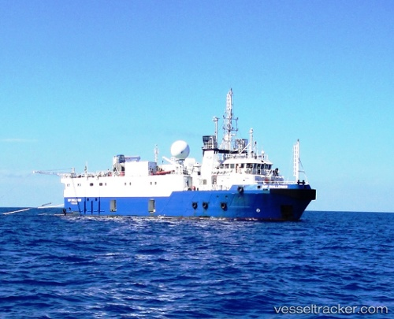
Pesquisa Sísmica Marítima 4D no Parque das Conchas –Bacia de Campos.

Slide 3
Módulo I – Geral
• Legislação ambiental Brasileira.
• Processo de licenciamento da Sísmica.
• Impactos identificados na atividade sísmica.
• Medidas mitigadoras.

Slide 4
Legislação Ambiental Brasileira.
1981 - Lei 6.938/81- Estabelece a política ambiental nacional.
CONAMA – Conselho Nacional de Meio Ambiente.
1987 – Lei 7643/87 – Pescar ou molestar cetáceos é proibido em águas brasileiras.
1993 - Resolução CONAMA 09/93 – Proibe o descarte de certos produtos no mar, dentre eles o óleo.
O uso de dispersante químico é proíbido no Brasil.
1997 - Lei nº 5318/97 – Estabelece multas para navios ou terminais portuários que estiverem descartando óleo no mar.

Slide 5
Legislação Ambiental Brasileira.
1998 - Lei 9605/98 - Crimes e responsabilidades ambientais,
multas e sanções administrativas nos casos de agressão ao
meio ambiente – Lei de Crimes Ambientais.
2000 - CONAMA n⁰ 265 – Determina o licenciamento atividades de
Petróleo e derivados pelo IBAMA e outros Órgãos Ambientais.
- Lei nº 9966/00 – Dispõe sobre a prevenção, o controle, e a
fiscalização da poluição causada por lançamento de óleo e outras
substâncias nocivas ou perigosas em águas sob jurisdição nacional.
2004 - CONAMA n⁰ 350/04 – Estabelece critérios para o licenciamento
ambiental de atividades de aquisição de dados sísmicos.
2008 – Decreto Federal n° 6.698/08 – Declara as águas jurisdicionais marinhas brasileiras Santuário de Baleias e Golfinhos do Brasil.

Slide 6
Processo de Licenciamento Sísmico.
Processo de Licenciamento Ambiental
Pedido de Licença Ambiental - Ficha de Caracterização Ambiental (FCA)
IBAMA >> Termo de Referência (TR)
Empresa >> Relatório de Informações Complementares ou Estudo Ambiental
IBAMA >> Avaliação do Documento
IBAMA >> Licença de Atividade Sísmica
Início das Atividades

Slide 7
Processo de Licenciamento Sísmico.
Etapas do Licenciamento Ambiental
1 - Ficha de Caracterização da Atividade – FCA (Identificação da
atividade e do empreendedor; Localização da área da atividade e
área de manobra; Embarcações a serem utilizadas; Configuração da
fonte; Descrição das atividades de apoio e suprimento; e
Cronograma da atividade)
2 - Enquadramento da Atividade (levantamento + manobra) segundo
Resolução CONAMA n° 350/04:
- Classe 1 – menos 50m de profundidade
- Classe 2 – de 50 a 200m de profundidade
- Classe 3 – mais de 200m de profundidade
3 - IBAMA emite Termo de Referência :
- EIA/RIMA e Audiência Pública – classe 1
- EAS/RIAS e possível Audiência Pública– classe 2
- Informações Complementares – classe 3

Slide 8
Processo de Licenciamento Sísmico.
4 - Classe 1 ou 2 - Estudo Ambiental de Sísmica / Relatório de Impacto Ambiental de Sísmica (EAS/RIAS) (Descrição da atividade; Área de Influência; Diagnóstico ambiental - físico, biótico e socioeconômico; Avaliação de Impacto; Análise de Risco; Medidas mitigadoras, Compensatórias, Projetos de Controle e Monitoramento; e o RIAS – síntese do EAS para distribuir às partes interessadas).
5a - Classe 3 – PCAS – Plano de Controle Ambiental de Sísmica (em fase
de aprovação). Documento único para toda a costa brasileira contendo
as características da atividade de sísmica:
  - Informações sobre a Empresa (responsáveis, endereço, tipo de
  atividade);
  - Configuração de todos os arranjos de canhões de ar;
  - Configuração de todos os arranjos de cabos sísmicos;
  - Modelagem de Decaimento sonoro para cada arranjo de canhão
  de ar;
  - Todas as embarcações sísmicas, de apoio e assistente utilizadas;
  - Projetos de Monitoramento e Controle.

Slide 9
Processo de Licenciamento Sísmico.
5b - Classe 3 – Com o PCAS aprovado - Informações Complementares.
  Projeto de Controle de Poluição – nome das empresas e Licenças de Operação envolvidas na coleta, transporte e destinação final de resíduos e efluentes.
  Projeto de Monitoramento da Biota – nome e currículo dos Operadores de MAP e os procedimentos de Comunicação Interna para áreas de segurança e Sobreaviso.
  Projeto de Educação Ambiental para trabalhadores – apresentação dos Módulos de Educação Ambiental (método, conteúdo e carga horária)
  Projeto de Comunicação Social – apresentação do folder, cartaz e lista de partes interessadas.
6 - Emissão da LPS – Licença de Pesquisa Sísmica
  Condicionantes Gerais
  Condicionantes Específicas
  Determinação dos Projeto Ambientais a serem implementados
  Determinação do prazo para entrega do Relatório Ambiental
  após o termino das atividades

Slide 10
Processo de Licenciamento Sísmico.
7 – Implementação dos Projetos Ambientais
Equipe de Técnicos Ambientais em terra e a bordo dos navios trabalham para implementação dos Projetos Ambientais.
8 – Apresentação do Relatório Ambiental – RAAS
  Cumprimento de condicionantes
  Comunicação de não conformidades
  Metodologia utilizada
  Resultados
  Discussão do alcance de objetivos e metas alcançados
  Conclusão e sugestões de melhorias
  Documentação comprobatória
9 – Análise do Relatório Ambiental pelo CGMAC/IBAMA – Parecer Técnico
  Análise do atendimento da condicionantes
  Análise da Implementação do Projetos Ambientais
  Solicitação de esclarecimentos se necessário

Slide 11
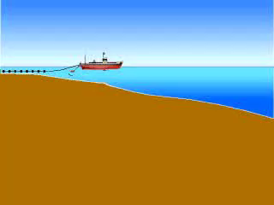
Atividade de Sísmica.

Slide 12
Impactos identificados na atividade sísmica.
• Emissão Sonora do Navio.
• Emissão Sonora da fonte de ar.
• Descarte de substâncias no mar.
• Risco Acidental.
• Use do espaço marítimo.

Slide 13
Impactos identificados na atividade sísmica.
IMPACTOS AMBIENTAIS
PROJETOS AMBIENTAIS
Poluição do mar por meio de emissão de efluentes sanitários e resíduos alimentares no mar.
EFETIVO
Projeto de Controle da Poluição
Projeto de Educação Ambiental dos Trabalhadores
Poluição do mar devido ao descarte irregular de resíduos sólidos
POTENCIAL

Slide 14
Impactos identificados na atividade sísmica.
IMPACTOS AMBIENTAIS
PROJETOS AMBIENTAIS
Alteração temporária no trafego marítimo (pesca, turismo e lazer).
Interferência à pesca da região
EFETIVO
Projeto de Comunicação Social
Acidentes entre embarcações
Danos à petrechos de pesca
POTENCIAL

Slide 15
Impactos identificados na atividade sísmica.
IMPACTOS AMBIENTAIS
PROJETOS AMBIENTAIS
Perturbação sonora, gerando interferência no comportamento de mamíferos marinhos (baleias e golfinhos) e quelônios (tartarugas).
Projeto de Monitoramento da Biota Marinha
EFETIVO
Projeto de Monitoramento Acústico Passivo

Slide 16
Medidas Mitigadoras.
• Emissão Sonora dos canhões de ar.
- MMO’s e Operadores de PAM
• Descarte de substâncias no mar.
-Projeto de Controle da Poluição
• Risco Acidental.
-Plano de Emergência
• Uso do espaço marinho.
-Projeto de Comunicação Social

Slide 17

Impactos.

